Slide 1
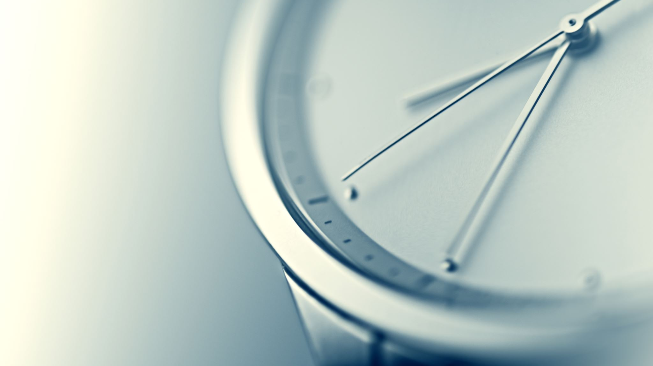

Équipe Tajjet : Tristan, Antoine, Jean, Jacquelin, Erwan, Thibaut
Année 2020
Notes:
faute de profil type pour la prez, parti sur profil client pour vendre auprès des ~70 clients a qui on a fait cette prez
on aurait fait une présentation de l'archi pour des profils plus techniques
D’où différence avec présentation envoyée hier
Bonjour à tous
Équipe tajjet
projet YES -

Slide 2
NOUS, TAJJET
Une équipe ambitieuse, constituée de :
CIR :
- Thibaut Juzeau, chef de projet et Backend.
- Tristan Milcent, Frontend, Design et Data recovery.
CSI :
- Antoine Asset, interface web.
- Jean de Pampelonne, Data recovery et interface web.
- Jacquelin Zuili, SQL.
- Erwan Wattelier, SQL.
Notes:
Erwan

Slide 3






<h1> Présentation du cahier des charges </h1>
Identification des besoins : (en confinement)
Manger (bien)
S’occuper (beaucoup)
Sortir (quand il fait beau !)
S’informer (sans stress)
S’entretenir
Penser à soi (un minimum)
Création d'un site évolutif, regroupant les informations essentielles à l'utilisateur.
Personnalisation du profil : santé, météo, sport.
Plus-value des informations captées
Notes:
Thibaut -> identification (était encore confinés il y a peu, comme vous savez : tous plus de temps.
préparer à manger -> pas idée recette,
trouver occupations,
sorties limitées au courses -> viser beau temps
Beaucoup d’actu anxiogène -> résumé aurait suffit parfois
Quelques semaines -> tous commencés sport
Fin de confinement -> bilan sur nous, nos corps.
Jean -> 3 autres points
Plus value : recouper les informations des modules (inter dépendants)

Slide 4
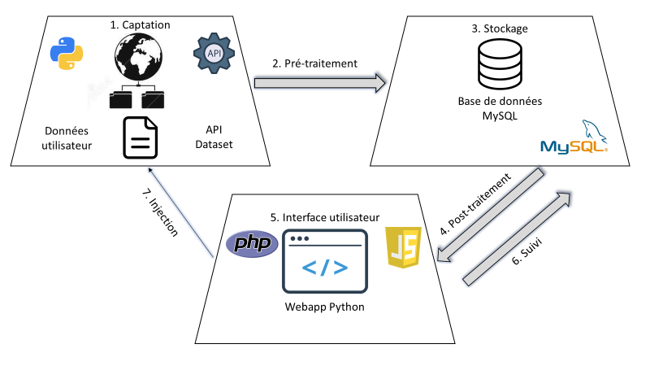
L’architecture globale
Notes:
Tout simplement en trois points,
Partie captation en amont,
enregistrement en DB
et affichage sur interface web, qui commence à se référer à la db avant d’appeler la captation si nécessaire
Seul frameword : jquery

Slide 5
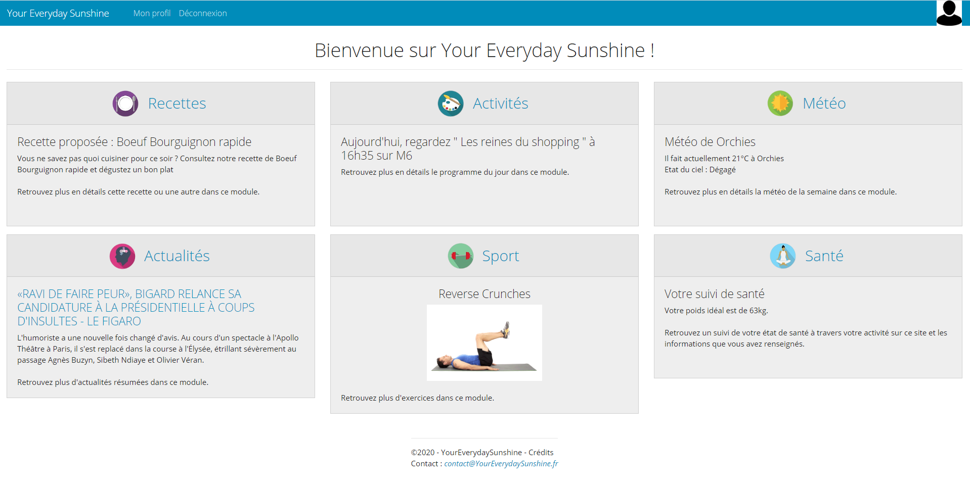
La solution !
Manger (bien)
S’occuper (beaucoup)
Sortir (quand il fait beau !)
S’informer (sans stress)
S’entretenir
Penser à soi (un minimum)
Notes:
Tristan -> dévoile apparence, parle du responsive pendant basculement site (commence en téléphone puis passe sur pc)
Meteo -> jean
Actualités -> jacquelin (vous avez ici un exemple…)
Activités -> erwan (si beau temps, propose de sortir)
Santé -> antoine
Recette -> tristan (dessert – chocolat : suffit pas ? cliquer sur ces putains de boutons XD)
Sport -> thibaut

Slide 6




Le travail à distance
Notes:
Jacquelin
comment / dans quelles conditions on a réalisé ce projet / cette webapp
(gitkraken pour versionner notre projet et développer sur différentes branches, pas détailler les commit)

Slide 7
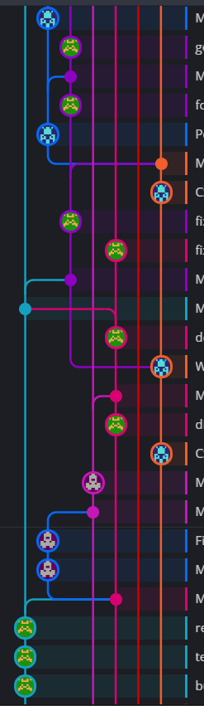
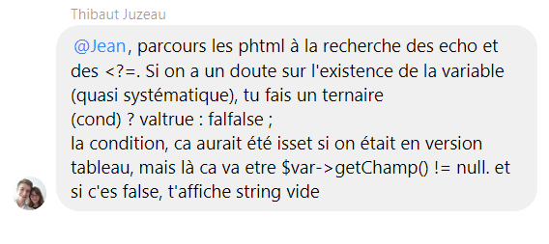
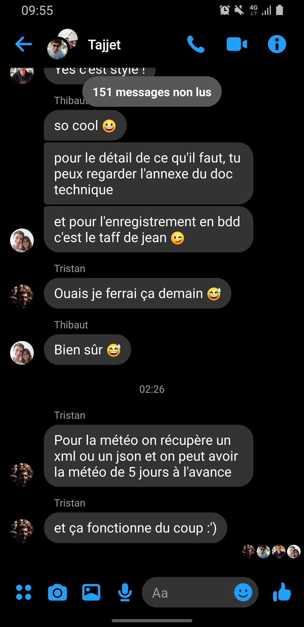
<h2> Bilan </h2>
Gestion d'un projet à distance :
- 150+ messages par jour
- Quelques énigmes techniques
- Transmission de connaissances
- Découverte gestion de projet « professionnel »
- Web app ambitieuse
Notes:
Jean -> travail a distance : pas toujours évident/lot de complications (fonctionnement de kraken)
Antoine -> decouverte projet « réel » (séparation des fichiers -> 90), projet ambitieuse (responsive et autonome) (presque 5.000 lignes de code), compétences acquises

Slide 8
Bilan et évolutions futures
Ajout de nouvelles fonctionnalités pour les modules existants
Ajout de nouveaux modules en fonction des besoins de l'utilisateur (exemple : réseaux sociaux, calendrier, mode selon la météo...)
L’équipe TAJJET vous remercie pour votre attention
Notes:
Thibaut -> setup et avantages pour « entreprise cliente »
Solution « clés en main » pour entreprise cliente :
- 3 lignes dans un fichier de config et 1 commande pour mettre en route le site (installation des librairies, création et remplissage initial de la db). Ensuite, renouvellement des données automatique.
- 2 commandes pour réaliser backup côté serveur et le recharger -> permet de sécuriser le site et éviter de perdre les précieuses données utilisateurs (rappel, data est nouveau pétrole)
- 1 commande pour, exporter côté client la db (structure + données). A terme, on pourra donc fournir les données d’un utilisateur a sa demande pour répondre aux normes RGPD
Tristan -> evolutions qu’on peut apporter dans le cas d’une seconde vague : améliorer existant : liste de course pour recette, connexion via réseaux sociaux

Slide 9
Des questions?
On vous répond !

Slide 10
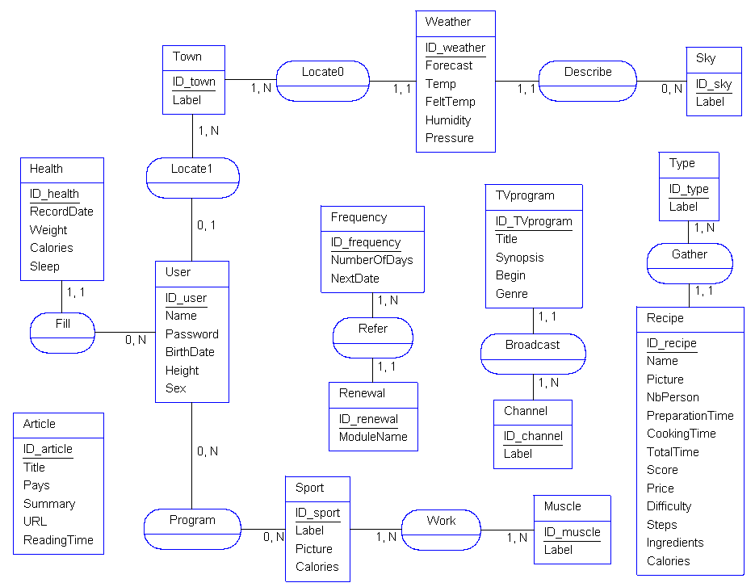
MCD de la base de données
Notes:
si il demande un truc sur l'archi, je lui dit que
faute de profil type pour la prez, parti sur profil client pour vendre auprès des ~70 clients a qui on a fait cette prez
qu'on aurait fait une présentation de l'archi pour des profils plus techniques
toujours possible de faire un point rapide si vous y tenez

Slide 11
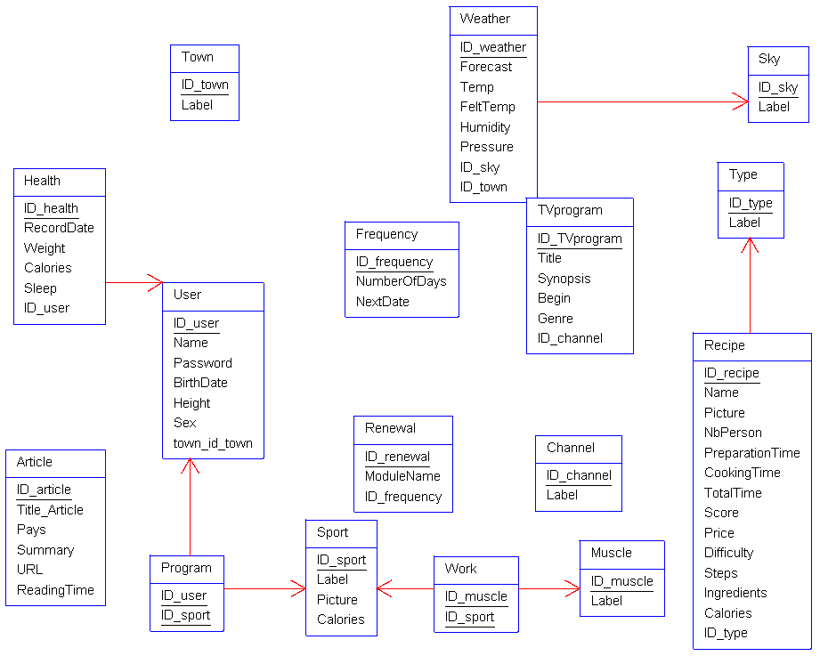
MLD de la base de données

